Slide 1
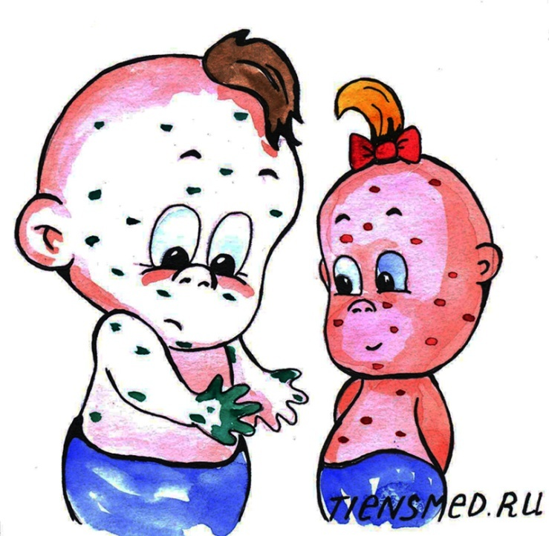
Заболевания с воздушно-капельным путем передачи: ветряная оспа.
Подготовила Нисковская Татьяна Вениаминовна, медсестра,
МБОУ « Орлово-Розовская НШДС »

Slide 2
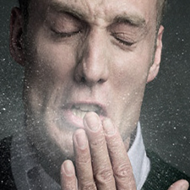
ИНФЕКЦИИ, ПЕРЕДАЮЩИЕСЯ ВОЗДУШНО- КАПЕЛЬНЫМ ПУТЕМ
Многие из этой группы болезней наделены высокой степенью контагиозности, то есть поражают большое количество людей. Наглядным примером этому служит высокая заболеваемость детей в условиях детского сада. Катары верхних дыхательных путей позволяют осуществляться разбрызгиванию слизи из носоглотки во время разговора, кашля и чихания, вследствие чего здоровый человек, находящийся вблизи, заболевает. Возбудителями болезней могут выступать как бактерии, так и вирусы.

Slide 3
К Инфекциям, ПЕРЕДАЮЩИЕСЯ ВОЗДУШНО -КАПЕЛЬНЫМ ПУТЕМ, относятся:
грипп
коклюш
дифтерия
эпидемический паротит
краснуха
корь
скарлатина
ветряная оспа

Slide 4
Ветрянка и ее причины
Как проявляет себя болезнь
Как происходит заражение ветряной оспой
Опасность заражения и возможные осложнения
Инкубационный период
Профилактика заболевания

Slide 5
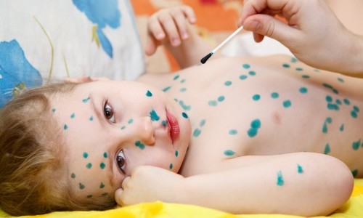
Ветрянка – вирусная болезнь. Ее возбудителем является вирус Варицелла-Зостер. Именно он вызывает герпес и опоясывающий лишай. Все болезни, возбудителем которых является вирус, характеризуются высыпаниями на разных частях тела.

Slide 6
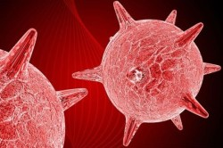
Ветрянка, или ветряная оспа, возникает от вируса герпеса. Поражает она в основном детей, посещающих детские сады, ясли и школы, места с большим скоплением людей. Она может передаваться и от человека, болеющего опоясывающим лишаем, так как природа возникновения этих двух патологических заболеваний одинакова. Характеризуется болезнь местными высыпания по всем участкам тела.

Slide 7
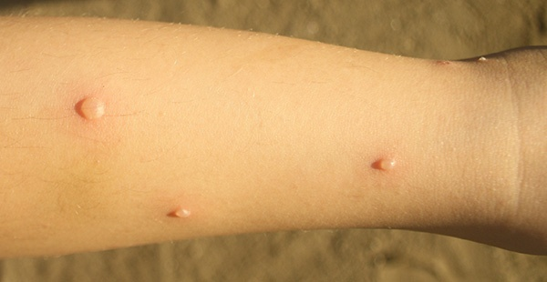
Высыпания имеют пузырьковый характер. Внутри пузырьков скапливается жидкость.
Пузырьки оспы содержат несколько миллионов вирусных частиц каждый.

Slide 8
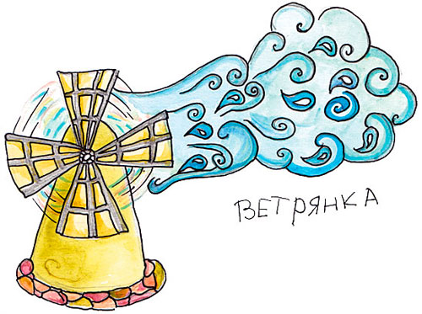
Передается недуг воздушно-капельным путем. Достаточно некоторое время пребывать с больным ветрянкой в одном помещении – и вирусное заболевание вам обеспечено. Воздушным путем ветрянка распространяется на расстоянии до 20 метров.

Slide 9
Источник заболевания – больной человек

Slide 10
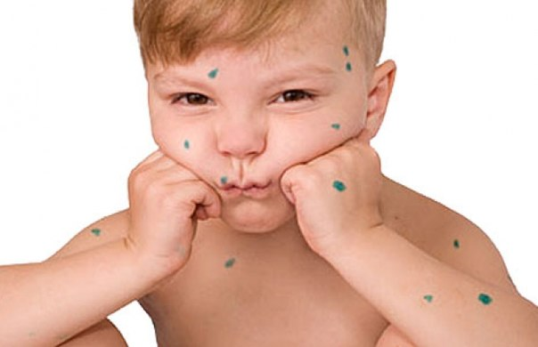
Восприимчивость к ветряной оспе очень высока (до 100%), в связи с чем в возрасте с 6 месяцев до 12 лет почти все дети переносят оспу. К 15 годам переболевают 70-90% людей. После перенесенного заболевания остается пожизненный нестерильный иммунитет. Повторные случаи заболевания крайне редки.

Slide 11
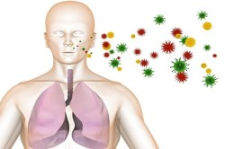
повышенная температура;
жар;
озноб;
общее недомогание;
усталость;
чувство дискомфорта;
головные боли;
боли в области живота;
потеря аппетита;
нервозность;
сыпь на различных участках тела;
сильный зуд пораженных мест.
Основные признаки ветрянки

Slide 12
Как происходит заражение ветряной оспой
Заражение ветрянкой происходит в больших коллективах при наличии скопления большого количества людей в одном помещении.

Slide 13
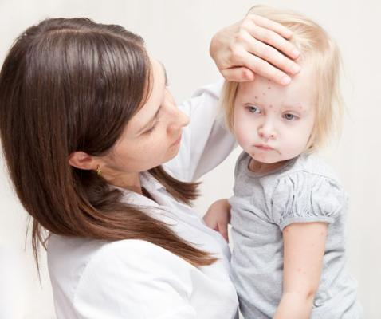
Симптоматика периода выраженной клиники
Вирус, попав на слизистые оболочки верхних дыхательных путей, проникает в них, размножается и попадает в кровь, с которой разносится по всему организму, но преимущественно оседает в коже. Здесь происходит его дальнейшее размножение и повреждение кожи с образованием пузырьков.

Slide 14
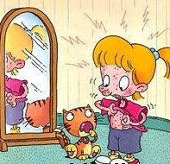
Инкубационный период
Инкубационный период продолжается от11 до 21 дня. Заболеть ветрянкой можно вплоть до образования плотных корочек, для окружающих больной будет безопасен только после 5 суток от появления последних высыпаний.

Slide 15
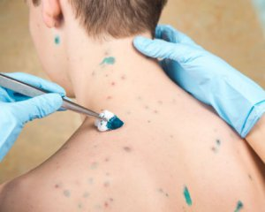
Лечение ветряной оспы
Лечение ветрянки у детей не требует какой-то особой терапии, против неё нет лекарств, следует лишь соблюдать постельный режим, чаще менять постельное бельё, много пить, соблюдать диету (употреблять только молочные продукты, блюда из фруктов и овощей). Чтобы предотвратить наслоение гнойной инфекции необходимо все высыпания ребёнка 2 раза в день обрабатывать зелёнкой или раствором марганцовки.

Slide 16
Вирус погибает под действием ультрафиолета, дезинфицирующих средств, высокой и низкой температуры. Ежедневное медицинское наблюдение за контактными детьми с измерением температуры, осмотром кожи и слизистых;
вакцинация
Профилактика

Slide 17
Мифы о заразности ветрянки
ветряной оспой можно заболеть через третье лицо
Инфицирование возможно только при непосредственном контакте больного и здорового. В мире достоверных случаев заражения ветрянкой через третье лицо не было.
взрослые более устойчивы к заражению вирусом ветрянки, чем дети
На самом деле это не так, степень контагиозности для тех и других одинакова. Просто лица до 12 лет переносят ветрянку намного легче.

Slide 18
Как избежать появления рубцов? Все корки отпадут самостоятельно и не оставят никаких следов, если не присоединится бактериальная инфекция. Важно также знать, что ни в коем случае нельзя насильственно срывать образующиеся корки. Справедливости ради нужно отметить, что бывают случаи настолько тяжелого течения заболевания, что рубцы все равно остаются на всю жизнь. Устранить их в дальнейшем на сегодняшний день пока нельзя. С этим не справляются даже самые современные средства косметологии такие, как химический пиллинг, дермобразия и другие.

Slide 19
Ветрянка у взрослых К сожалению, ветрянкой человек, ранее ею не болевший, может заразиться и заболеть в любом возрасте. Еще более неприятно то, что у взрослых это заболевание протекает значительно тяжелее, чем у детей. Клиническая картина заболевания и методы лечения – те же самые. Впрочем, не стоит отчаиваться раньше времени: возможно, в детстве вы перенесли стертую форму ветрянки, и иммунитет к ней у вас все же есть. По данным некоторых исследований, анализы показывают, что приобретенный иммунитет (антитела к вирусу варицелла-зостер) к ветряной оспе выявляется у 2/3 людей, уверенных в том, что они никогда этим заболеванием не болели. В тех же случаях, когда у людей есть сомнения на этот счет, иммунитет обнаруживается в 90% случаев. Если вы чувствуете необходимость уточнить этот вопрос, сдайте анализ крови на антитела к вирусу варицелла-зостер.

Slide 20
Ветрянка и беременность Небольшая опасность при беременности существует только у тех, кто раньше ветрянкой не болел. При заражении ветрянкой в сроке до 14 недель беременности риск для плода невелик и не превышает 0,4%. При заражении в сроке от 14 до 20 недель риск возрастает до 2%. После 20 недель и почти до конца беременности риска для будущего ребенка практически нет. Его можно еще больше уменьшить, если пройти лечение специфическим иммуноглобулином. Ветрянка становится опасной, если развивается в сроки от одной недели до родов до одного месяца после родов. Тогда есть серьезная опасность инфицирования новорожденного. Женщинам, заболевшим ветрянкой за 5 дней до родов или через 2 дня после них, нужно ввести иммуноглобулин с антителами к вирусу варицелла-зостер. В любом случае, если женщина в период беременности перенесла ветрянку, необходимо следить за состоянием и развитием будущего ребенка с помощью УЗИ и обязательно проконсультироваться у генетика. Нужно отметить, что заболеваемость ветрянкой среди беременных не высока – 0,5 - 0,7 случаев на 1000. Беременные болеют не чаще и не тяжелее других взрослых людей.

Slide 21
Существует ли профилактика? Существует вакцина (прививка) от ветрянки, аналогичная другим прививкам (например, от кори, краснухи и др.). В США большинство детей прививают от ветрянки с 1995 года, в результате чего заболеваемость ею снизилась почти на 80%. У нас эта вакцина не зарегистрирована и не применяется. Но вовсе не потому, что мы такие бедные и отсталые. Не прививают детей от ветрянки и в богатой и благополучной Европе, так как эта болезнь не считается опасной. Более того, исследователи опасаются, что массовая вакцинация детей от ветрянки обернется тем, что в пожилом возрасте миллионы людей будут болеть опоясывающим лишаем. Для тех, кто ветрянкой не болел, опасается ее тяжелого течения во взрослом возрасте, и поэтому заинтересован в этих сведениях, сообщим, что делать прививку имеет смысл не позднее 72 часов после контакта с больным ветрянкой. Название вакцины – окавакс.

Slide 23
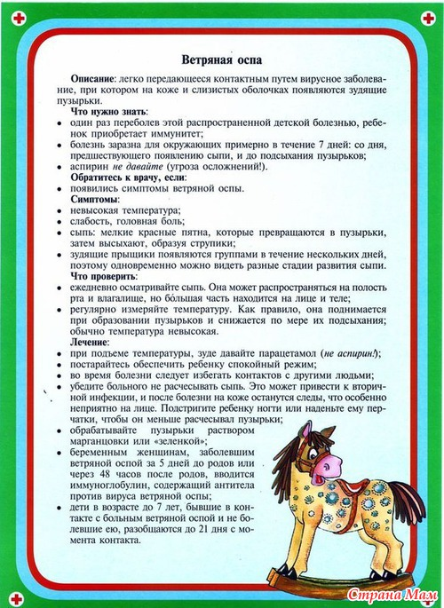

Slide 26
Литература
1. Голубев В.В. Основы педиатрии и гигиена детей раннего и дошкольного возраста: учеб.для студ. Учреждений высш.проф.образования / В.В.Голубев. – 2-е изд.,стер. – М.: Издательский центр «АкадемиЯ, 2013. – 240с.
2.А. П. Казанцев, В. С. Матковский. Справочник по инфекционным болезням. — М.: Медицина, 1985.
3. В.И.Покровский. "Инфекционные болезни и эпидемиология" , 2007
4. Статья доктора А.В.Комаровского на сайте www.ladoshka.ru.
5. Статья доктора И.Ю.Кокоткина на сайте www.herpes.ru.
6. http://theherpes.ru/vetryanka/puti-rasprostraneniya-ospy.html
7. http://moipediatr.ru/vetryanka/kak-peredaetsya-vetryanka.html#oglavlenie0

